Slide 1
长风不断任吹衣
——潘薇课程选

Slide 2
第一章 绪论

Slide 3
什么是编译程序
编译程序(compiler)： 把某一种高级语言程序等价地转换成另一种低级语言程序(如汇编语言或机器语言程序)的程序。
诊断编译程序 优化编译程序
交叉编译程序 可变目标编译程序
高级语言程序
翻译
机器语言程序
运行
结果
编译程序
可变目标编译程序是指能够为目标平台的不同配置生成代码的编译器。它可以根据不同的硬件架构、操作系统或其他参数调整生成的代码。
交叉编译程序是在一种平台上生成另一种平台上运行的目标代码的编译器。例如，在Windows系统上编译出可在Linux系统上运行的程序。

Slide 4
编译过程
源程序
编译过程一般分为以下阶段:
词法扫描
语法分析
语义分析
中间代码生成
优化
目标代码生成
词法分析器
符
号
管
理
表
错
误
处
理
器
语法分析器
语义分析器
中间代码生成器
代码优化器
代码生成器

Slide 5
词法分析
词法分析的任务：从左至右逐个字符地对源程序进行扫描，产生一个个单词符号（token）。
词法分析器(Lexical Analyzer) 又称扫描器(Scanner)：执行词法分析的程序。
词法扫描器输入的是源代码，本质是字符串。
描述工具：正则表达式和有限自动机
输出的是单词符号串。

Slide 6
语法分析
任务:在词法分析的基础上，根据语言的语法规则把单词符号串分解成各类语法单位（主谓宾）。
依循的原则：语法规则
描述工具：上下文无关文法
通常输出为语法树

Slide 7
语义分析
任务:使用语法树和符号表中的信息来检查源程序是否和语言定义的语义一致。同时也收集类型信息等。
类型检查是一个重要组成部分。
通常输出为注释树。

Slide 8
中间代码产生
任务：对各类不同语法范畴按语言的语义进行初步翻译。
中间代码：三元式，四元式，树形结构等。
Z=X + 0.618 * Y 翻译成四元式为
算符 左操作数 右操作数 结果
(1) * 0.618 Y T1
(2) + X T1 T2
(3) = T2 -- Z

Slide 9
优化
任务：对于前阶段产生的中间代码进行加工变换，以期在最后阶段产生更高效的目标代码。
主要包括：公共子表达式的提取、循环优化、删除无用代码等等。
FOR K := 1 TO 100 DO
BEGIN
X := I + 1;
M := I + 10 * K;
N := J + 10 * K;
END

Slide 10
目标代码产生
任务: 把中间代码变换成特定机器上的目标代码。
依赖于硬件系统结构和机器指令的含义。
目标代码三种形式:
绝对指令代码: 可直接运行
可重新定位指令代码: 需要连接装配
汇编指令代码: 需要进行汇编

Slide 11
T形图
L2语言
A代码
L2语言
A代码
L2语言
A代码
L1语言
A代码
B代码
编译器源代码
编译器可执行程序
交叉编译器程序

Slide 12
第二章 词法分析
正则表达式、DFA、NFA

Slide 13
程序源代码中可能出现的语法元素
关键字：如 while，if， int…
标识符——表示各种名字：如变量名、数组名、标号名、过程名、函数名等等。
常数：各种类型的常数
运算符：+，-，*，/，括号…
界符：逗号，分号，冒号…
空白符：空格、制表符、换行符…
注释。(Attention：注释也算token)

Slide 14
最长子串原则
在涉及到标识符和算符的结束判定时通常采用最长子串原则。
思考：扫描串int sum1 = 3;你为什么认为sum1是一个标识符？为什么不是s？su？sum？
思考：扫描串a++；你为什么认为++是一个自增运算符而不是两个加法运算符？
当输入串的多个前缀与一个或多个模式匹配时， 总是选择最长的前缀进行匹配。

Slide 15
语言上的运算
V*就是字母表上的所有字的全集合。
例如：V = {a, b, c, d}
那么V* = {ε, a, b, c, d, aa, ab, ac, ad, ba, bb, bc, bd, aaa, aab, aac, aadbcd, abbaaaabc, …}
V⁺ = {a, b, c, d, aa, ab, ac, ad, ba, bb, bc, bd, aaa, aab, aac, aadbcd, abbaaaabc, …}

Slide 16
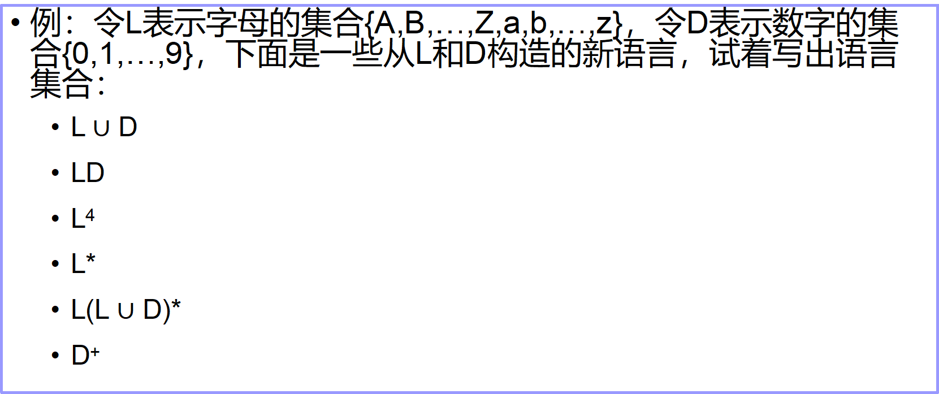
练习
例：令L表示字母的集合{A,B,…,Z,a,b,…,z}，令D表示数字的集合{0,1,…,9}，下面是一些从L和D构造的新语言，试着写出语言集合：
L $∪$ D
LD
L⁴
L*
L(L $∪$ D)*
D⁺
{A,B,…,Z,a,b,…,z, 0,1,…,9}
一个字母后面跟一个数字构成的所有的串
任意字母构成的长度为4的所有的串
任意字母构成的任意长度的所有的串
以字母开头的字母和数字组成的所有的串
任意数字组成的所有非空串

Slide 17
正则表达式的扩展
一个或多个重复
r+
字母表里面任意一个字母
.*b.*
可选字母的范围里的一个字母
[0-9], [a-zA-Z]
非可选范围内的一个字母
∼(a|b|c) [^abc] in Lex
可选，零个或者一个
r?

Slide 18
第三章 语法分析
递归、推导、分析树语法树、二义性

Slide 19
上下文无关文法
定义：一个上下文无关文法G是一个四元式
G=(V_{T}，V_{N}，S，P)，其中
V_{T}：终结符集合(非空)
V_{N}：非终结符集合(非空)，且V_{T} ∩ V_{N}=∅
S：文法的开始符号，S∈V_{N}
P：产生式集合(有限)，每个产生式形式为
P→α， P∈V_{N}， α ∈ (V_{T} ∪ V_{N})*
开始符号S至少必须在某个产生式的左部出现一次。

Slide 20
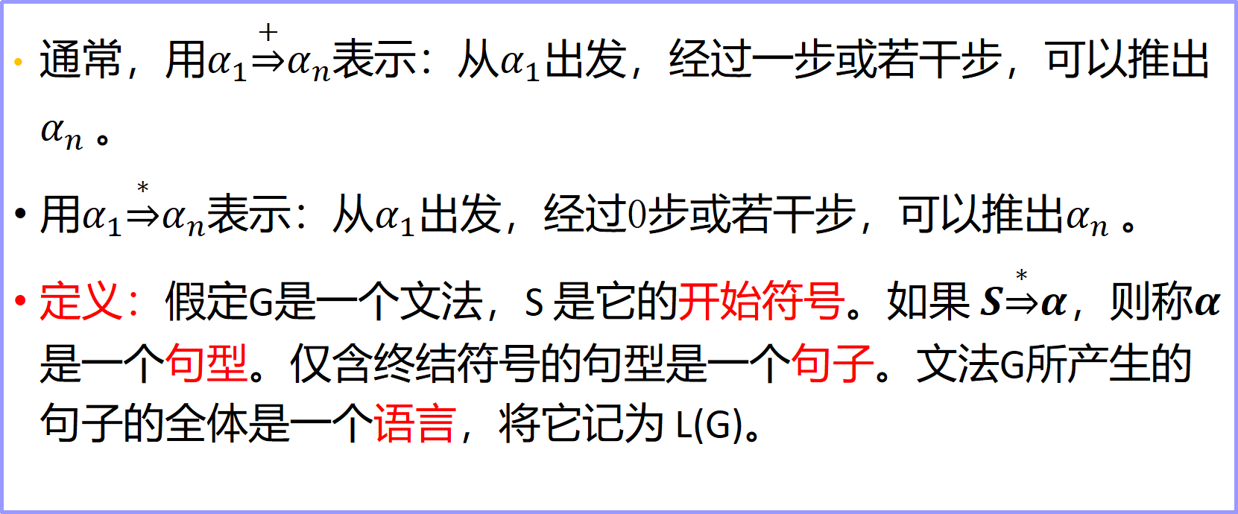
推导
通常，用$α_{1}\underset{⇒}{+}α_{n}$表示：从$α_{1}$出发，经过一步或若干步，可以推出$α_{n}$。
用$α_{1}\underset{⇒}{∗}α_{n}$表示：从$α_{1}$出发，经过0步或若干步，可以推出$α_{n}$。
定义：假定G是一个文法，S 是它的开始符号。如果 $S\underset{⇒}{∗}α$，则称$α$是一个句型。仅含终结符号的句型是一个句子。文法G所产生的句子的全体是一个语言，将它记为 L(G)。

Slide 21
递归
左递归：左侧非终结符出现在右侧第一个位置。
A → A a | a
右递归：左侧非终结符出现在右侧最后一个位置
A → a A | a
考虑更一般的情况：A → Aα | β，α 和β 表示字母表上的任意串，其中β 不能以A开头。
思考这个文法表示的语言是？
β α*
如果换成右递归来写还是表示一样的语言吗？
不是。 A → αA | β 表示α*β

Slide 22
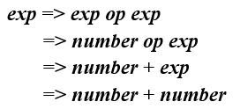
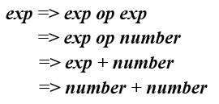
分析树与推导
最左推导：是指每一步中最左的那个非终结符都要被替换的推导。
最右推导：是指每一步中最右的那个非终结符都要被替换的推导。

Slide 23
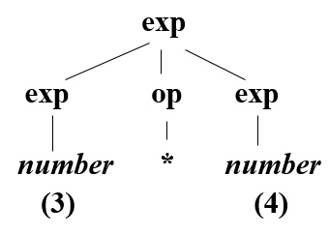
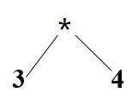
语法树
分析树可以用一种更简洁的方式表示，那就是抽象语法树，简称语法树(syntax tree)。
在语法树里面，叶子节点是参与运算的数，其他节点表示运算。
左侧分析树含7个节点，右侧语法树含3个节点。
语法树无法还原源代码串，但是它包含后续处理需要的所有信息，并且拥有简洁的结构
分析树 语法树

Slide 24
二义性
分析树和语法树都能唯一的标识一个语法结构。但是，槽糕的是有时文法允许一个串对应多个分析树，这样的文法被称作二义性文法（ambiguous grammar）。
文法的二义性是一种语言语法不完善的表现，在实际处理时需要想办法消除它。
一种办法是为可能发生二义性的情况设置规则，指出哪种分析树是对的。
另一种办法是修改文法，消除它的二义性。
随便哪种方法都需要明确指出哪种分析树是正确的。

Slide 25
悬挂else问题
C语言里面是怎么消除这个二义性的？
就近匹配原则：易于程序实现。
如果想else和第一个if匹配怎么办？
if (x != 0)
if (y = = 1/x) ok = 1;
else z = 1/x;
if (x != 0)
if (y = = 1/x) ok = 1;
else z = 1/x;
if (x != 0)
{if (y = = 1/x) ok = 1;}
else z = 1/x;

Slide 26
EBNF中的重复表示
下面两种重复的递归形式表达的就是并列重复：
A → A α | β
A → α A | β
其中第一条中要求β 不能以A开头， 而第二条中要求β 不能以A结尾。对应的正则表达式为：
βα *
α*β
EBNF中使用{…}来表示这种重复：
A → β {α }
A → {α} β

Slide 27
第四章 自顶向下分析
递归下降分析、左递归与左因子、First集与Follow集、LL(1)分析

Slide 28
递归下降分析
递归下降分析的概念极为简单：将一个非终结符的文法规则看作是识别A的一个过程的定义。
需要使用EBNF对文法进行改写消除左递归
A的文法规则的右侧描述了这个过程的代码结构：
终结符对应着输入匹配的检查
非终结符对应着相应实现过程的调用
选择对应着代码中的case或者if结构

Slide 29
LL(1)分析方法
LL(1)分析是一种典型的自顶向下分析算法。
第一个L意味着从左至右的处理输入记号串
第二个L意味着分析过程对应着最左推导
1表示预测的时候只需要根据1个输入记号进行预测。
LL(1)分析方法使用显式栈而不是递归来辅助分析。
具体分析过程见笔记例题

Slide 30
LL(1)文法的限制条件
LL(1)文法的限制条件：
不能含左递归
不能有左因子
实际上，所有的自顶而下的分析方法都不能含左递归和左因子。递归下降的方法是采用改写成EBNF去掉左递归和左因子的，但EBNF不适用于所有情况。这里将介绍两个新的方法来处理这种情况。
消除左递归
提取左因子

Slide 31
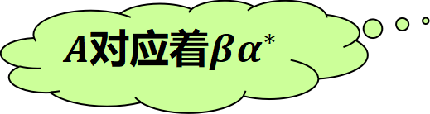
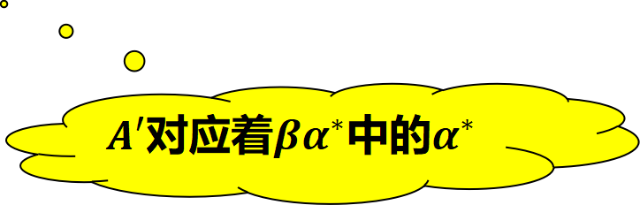
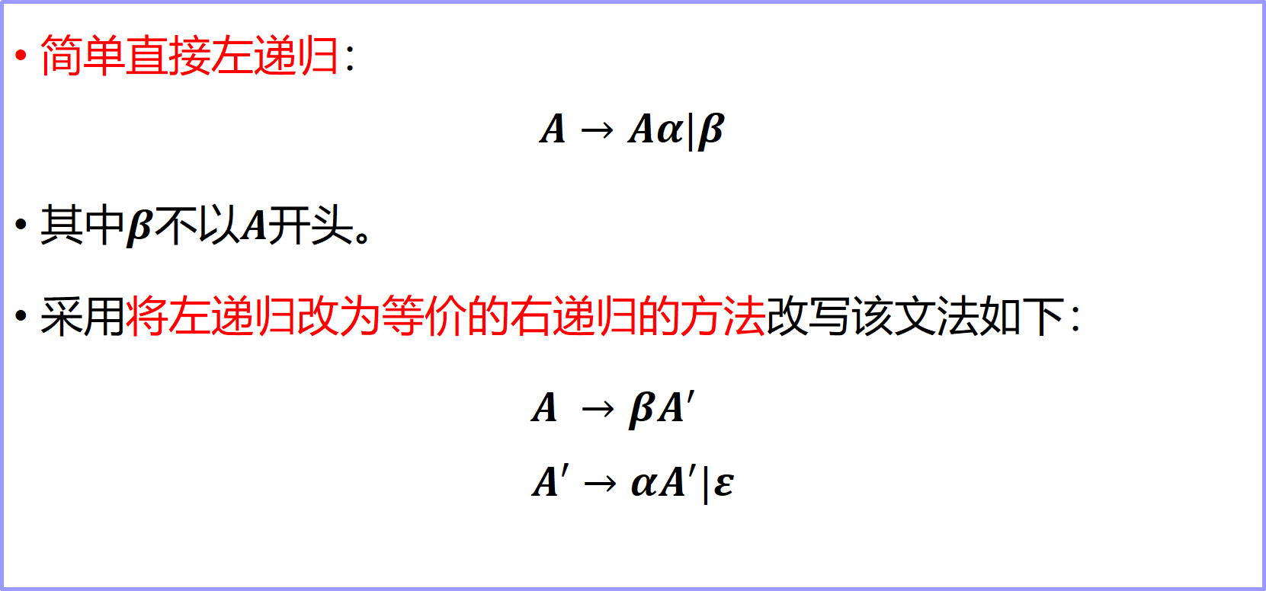
消除左递归
简单直接左递归：
$$A→Aα|β$$
其中$β$不以$A$开头。
采用将左递归改为等价的右递归的方法改写该文法如下：
$A →βA^{′}$
$$A′→αA^{′}|ε$$
$A$对应着$βα^{∗}$
$A′$对应着$βα^{∗}$中的$α^{∗}$

Slide 32
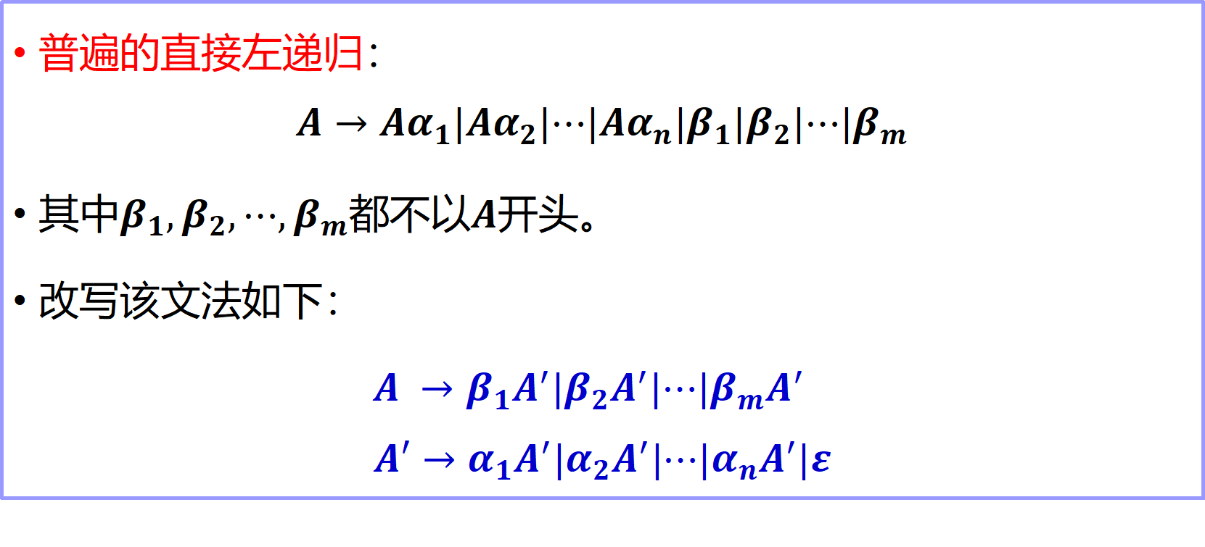
消除左递归
普遍的直接左递归：
$$A→Aα_{1}|Aα_{2}|⋯|Aα_{n}|β_{1}|β_{2}|⋯|β_{m}$$
其中${β_{1},β}_{2},⋯,β_{m}$都不以$A$开头。
改写该文法如下：
$A →β_{1}A^{′}|β_{2}A^{′}|⋯|β_{m}A^{′}$
$$A′→α_{1}A^{′}|α_{2}A^{′}|⋯|α_{n}A^{′}|ε$$

Slide 33
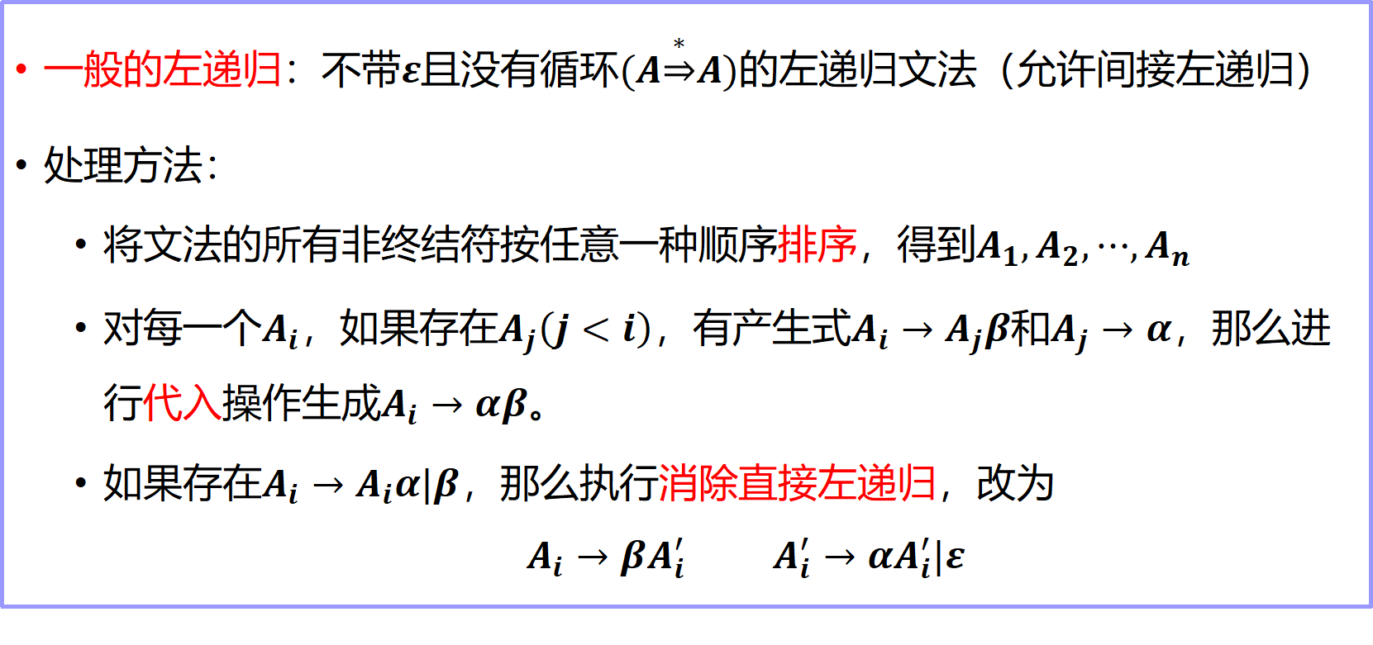
消除左递归
一般的左递归：不带$ε$且没有循环$(A\underset{⇒}{∗}A)$的左递归文法（允许间接左递归）
处理方法：
将文法的所有非终结符按任意一种顺序排序，得到$A_{1},A_{2},⋯,A_{n}$
对每一个$A_{i}$，如果存在$A_{j}\left(j<i\right)$，有产生式$A_{i}→A_{j}β$和$A_{j}→α$，那么进行代入操作生成$A_{i}→αβ$。
如果存在$A_{i}→A_{i}α|β$，那么执行消除直接左递归，改为
$$A_{i}→βA_{i}^{′}{ A}_{i}^{′}→αA_{i}^{′}|ε$$

Slide 34
提取左因子
当两个或者更多文法规则选择共享一个通用前缀串的时候，需要提取左因子。A→αβ|αγ
需要改写为：
A→αA’
A’→β|γ
更一般的情况： A →αβ₁|αβ₂|…|αβ_{k}|α_{k+1}|…|α_{n}
需要改写为：
A →αA’ | α_{k+1}|…|α_{n}
A’→β₁|β₂|…|β_{k}

Slide 35
练习
练习：消除下面文法的左递归和左因子。
S→(T) | a+S | a
T→T, S | S
S→(T) | aS’
S’ → +S | ε
T→ST’
T’→ , ST’ | ε

Slide 36
First集和Follow集
当文法比较复杂时，使用前面的规则构造分析表比较麻烦。
因此需要引入First集和Follow集的概念，来辅助构造分析表。
当产生式右侧以非终结符开始时，我们需要计算First集，就是计算产生式右侧可能以哪些终结符开始。
当某个非终结符可以推出空时，我们需要计算Follow集，就是计算当在这个非终结符后面出现哪些终结符时可以使用推出空这个产生式。

Slide 37
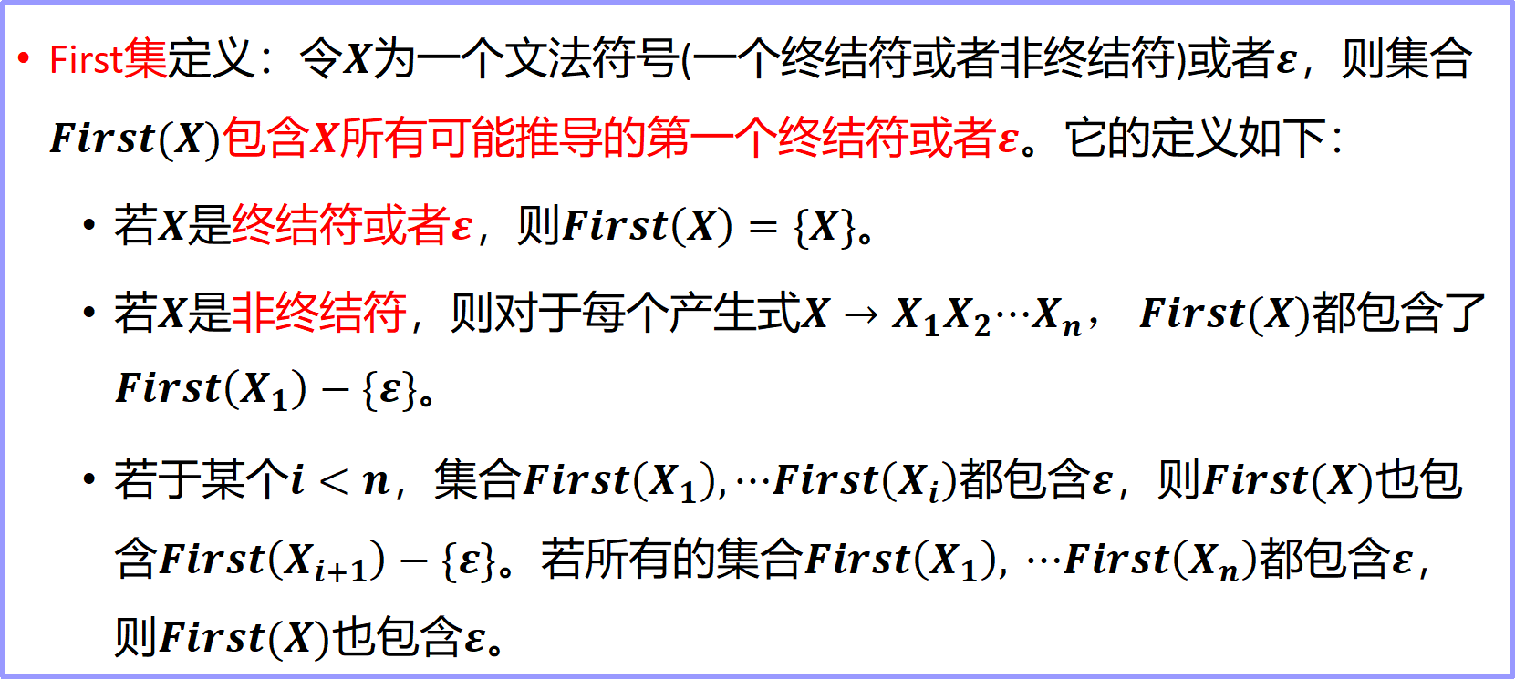
First集
First集定义：令$X$为一个文法符号(一个终结符或者非终结符)或者$ε$，则集合$First(X)$包含$X$所有可能推导的第一个终结符或者$ε$。它的定义如下：
若$X$是终结符或者$ε$，则$First\left(X\right)=\{X\}$。
若$X$是非终结符，则对于每个产生式$X→X_{1}X_{2}⋯X_{n}，$ $First(X)$都包含了$First\left(X_{1}\right)−\{ε\}。$
若于某个$i<n$，集合$First\left(X_{1}\right),⋯First\left(X_{i}\right)$都包含$ε$，则$First(X)$也包含$First\left(X_{i+1}\right)−\{ε\}。$若所有的集合$First\left(X_{1}\right), ⋯First\left(X_{n}\right)$都包含$ε$，则$First(X)$也包含$ε。$

Slide 38
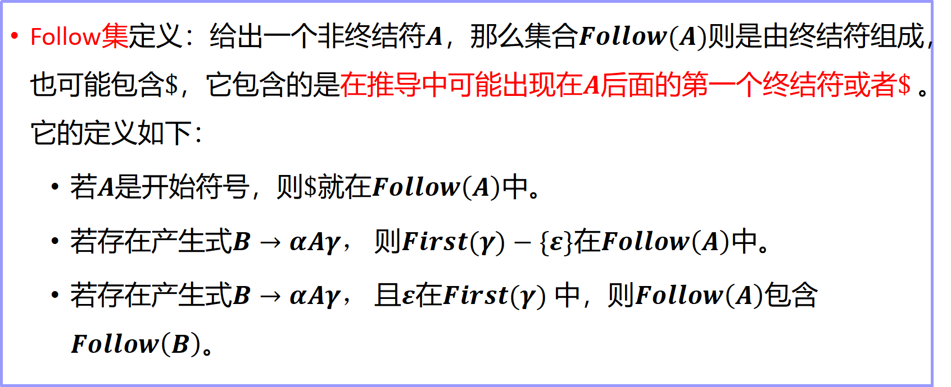
Follow集
Follow集定义：给出一个非终结符$A$，那么集合$Follow(A)$则是由终结符组成，也可能包含$\$$，它包含的是在推导中可能出现在$A$后面的第一个终结符或者$\$$。它的定义如下：
若$A$是开始符号，则$\$$就在$Follow\left(A\right)$中。
若存在产生式$B→αAγ，$ 则$First(γ)−\{ε\}$在$Follow\left(A\right)$中。
若存在产生式$B→αAγ，$ 且$ε$在$First(γ)$中，则$Follow\left(A\right)$包含$Follow\left(B\right)$。

Slide 39
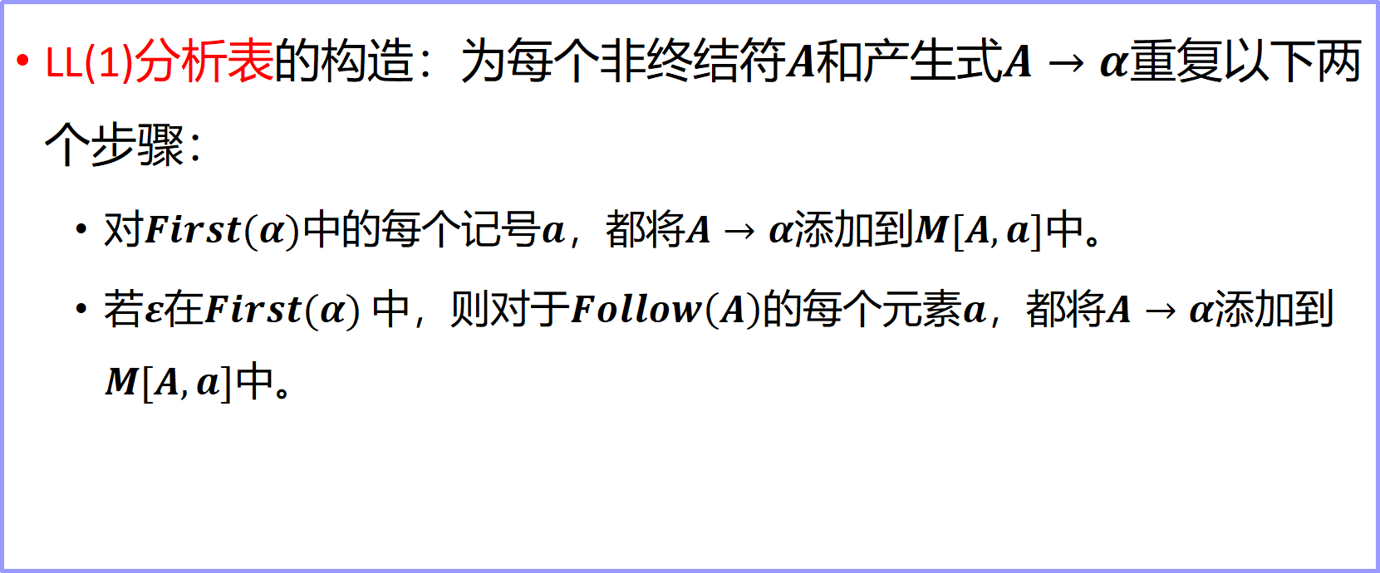
使用First集和Follow集构造分析表
LL(1)分析表的构造：为每个非终结符$A$和产生式$A→α$重复以下两个步骤：
对$First(α)$中的每个记号$a$，都将$A→α$添加到$M[A,a]$中。
若$ε$在$First(α)$中，则对于$Follow\left(A\right)$的每个元素$a$，都将$A→α$添加到$M[A,a]$中。

Slide 40
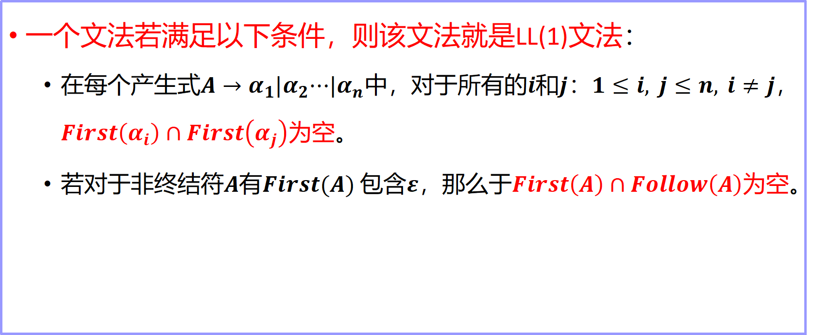
定理
一个文法若满足以下条件，则该文法就是LL(1)文法：
在每个产生式$A→α_{1}|α_{2}⋯|α_{n}$中，对于所有的$i$和$j$：$1≤i, j≤n, i≠j$， $First\left(α_{i}\right)∩First\left(α_{j}\right)$为空。
若对于非终结符$A$有$First(A)$包含$ε$，那么于$First\left(A\right)∩Follow\left(A\right)$为空。

Slide 41
第五章 自底向上分析
短语、句柄、移进规约、LR(0)、SLR(1)

Slide 42
自底向上的分析方法
自底向上的分析方法(bottom-up parser)分析过程对应着最右推导，也称为自下而上的分析方法。
自底向上的分析方法从记号串开始，使用产生式进行归约，期望得到开始符号，如果能归约到开始符号，那么这个记号串是该文法可以识别的句子。
自底向上的分析方法的处理能力比自顶而下的分析方法要强大，比如它能处理含有左递归的情况。
手工构造自底向上分析程序太复杂，但适合Yacc这样的程序来自动生成。

Slide 43
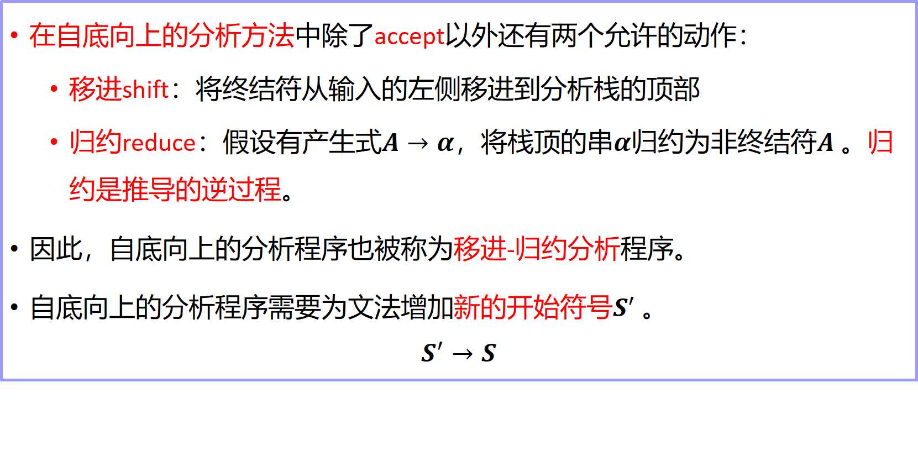
自底向上的分析方法
在自底向上的分析方法中除了accept以外还有两个允许的动作：
移进shift：将终结符从输入的左侧移进到分析栈的顶部
归约reduce：假设有产生式$A→α$，将栈顶的串$α$归约为非终结符$A$。归约是推导的逆过程。
因此，自底向上的分析程序也被称为移进-归约分析程序。
自底向上的分析程序需要为文法增加新的开始符号$S^{′}$。
$$S^{′}→S$$

Slide 44
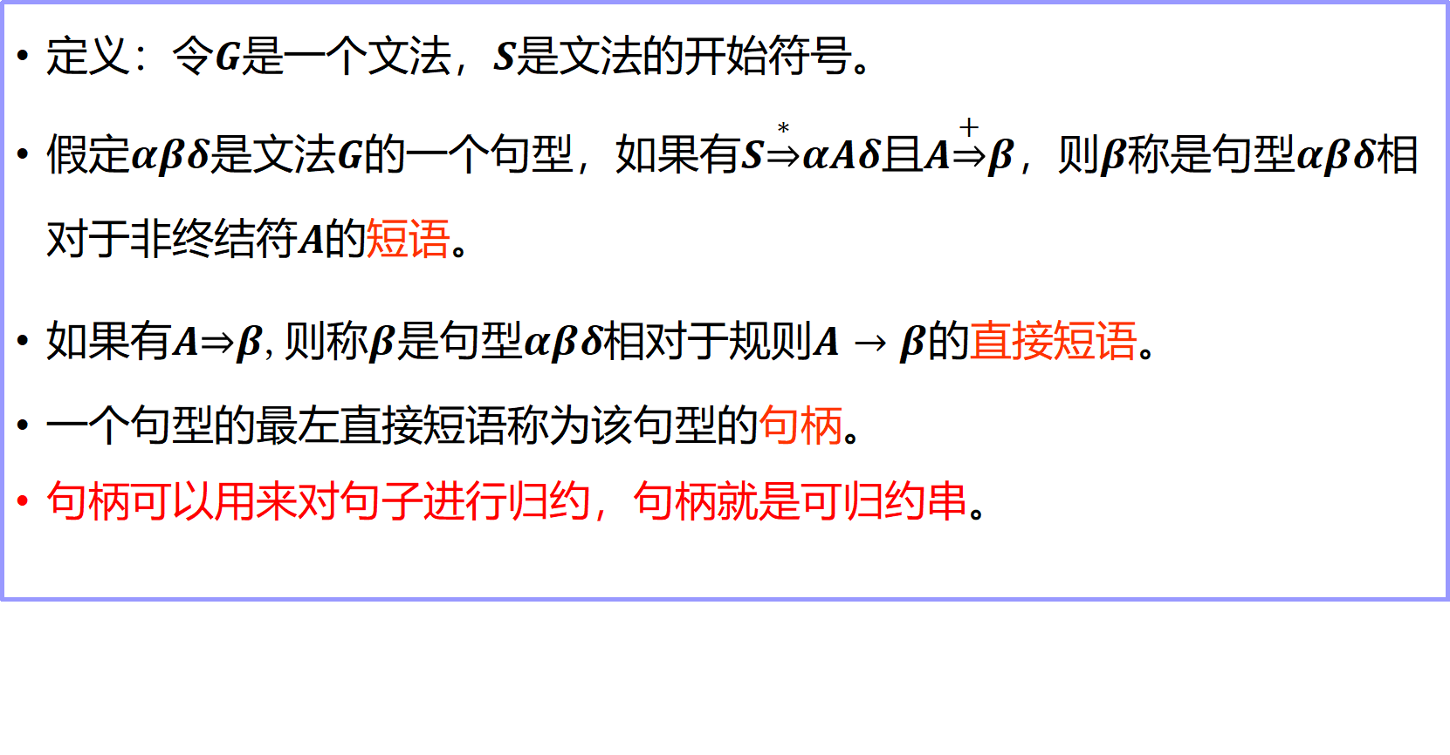
短语与句柄
定义：令$G$是一个文法，$S$是文法的开始符号。
假定$αβδ$是文法$G$的一个句型，如果有$S\underset{⇒}{∗}αAδ$且$A\underset{⇒}{+}β$，则$β$称是句型$αβδ$相对于非终结符$A$的短语。
如果有$A\underset{⇒}{ }β$,则称$β$是句型$αβδ$相对于规则$A→β$的直接短语。
一个句型的最左直接短语称为该句型的句柄。
句柄可以用来对句子进行归约，句柄就是可归约串。

Slide 45
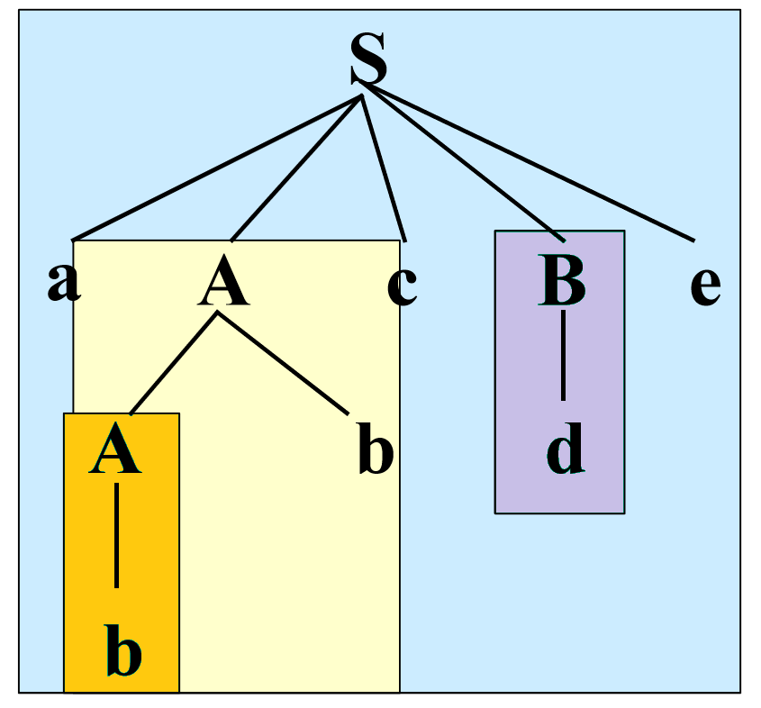
示例
在一个句型对应的分析树中：
以某非终结符为根的子树的所有叶子节点从左到右排列就是相对于该非终结符的一个短语。
如果对应的子树只有两代， 则该短语就是直接短语。
最左子树对应的短语就是句柄。
短语： b、bb、d、abbcde
直接短语： b、d
句柄： b

Slide 46
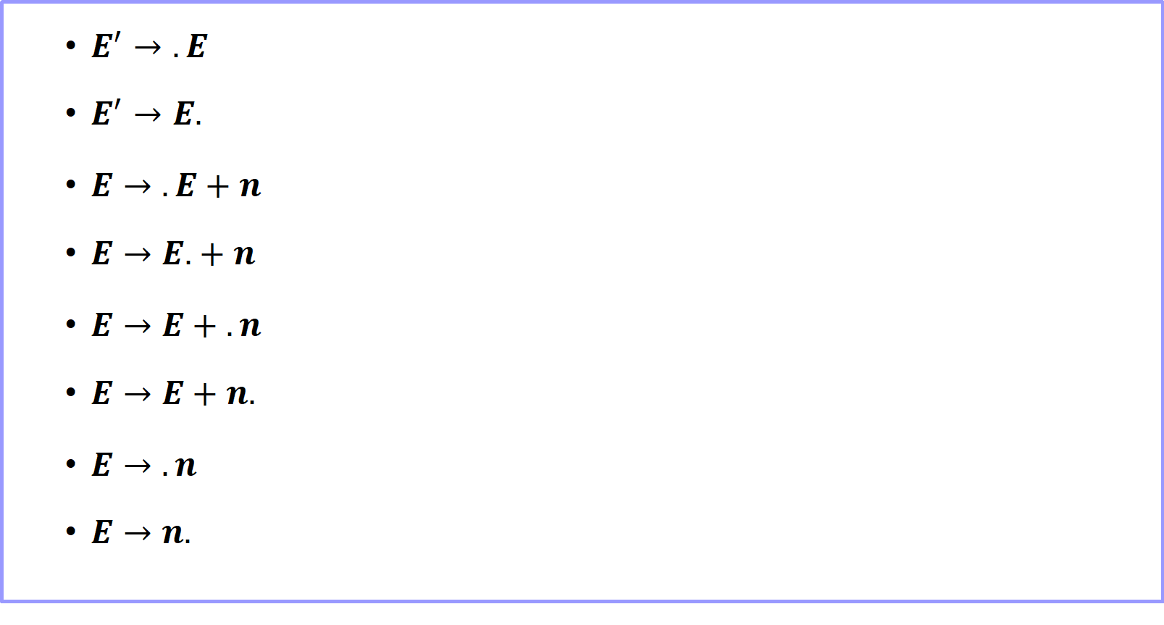
LR(0)项分类
$E^{′}→.E$
$E^{′}→E.$
$E→.E+n$
$E→E.+n$
$E→E+.n$
$E→E+n.$
$E→.n$
$E→n.$
归约项
“·”在最右边的非初始项
表示该产生式已经被完全匹配，可以进行归约操作
“·”在最右边的初始项
表示整个输入字符串已经被成功解析，语法分析结束
“·”后紧跟的是一个终结符
表示下一步需要从输入流中读取该终结符
“·”后紧跟的是一个非终结符时
表示接下来要预测并展开这个非终结符的产生式。
接受项
移进项
待约项

Slide 47
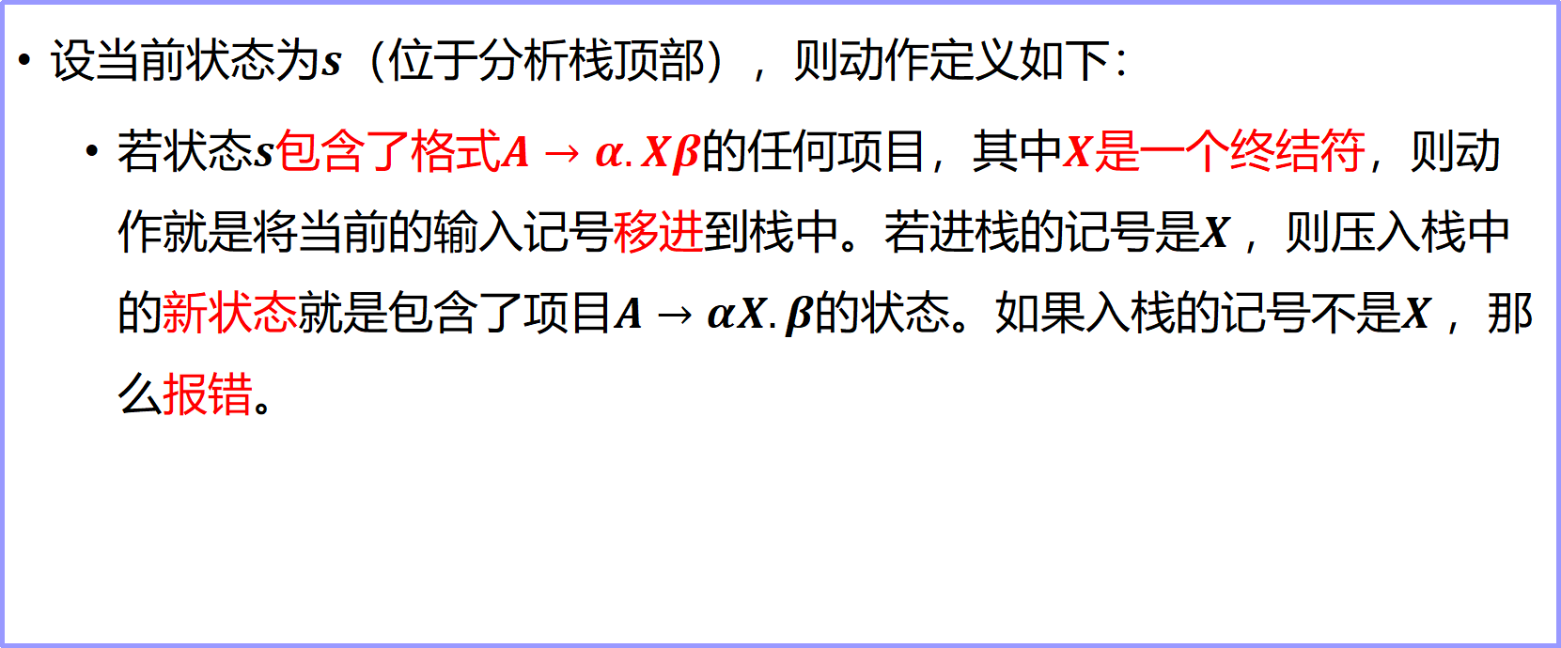
LR(0)分析算法
设当前状态为$s$（位于分析栈顶部），则动作定义如下：
若状态$s$包含了格式$A→α.Xβ$的任何项目，其中$X$是一个终结符，则动作就是将当前的输入记号移进到栈中。若进栈的记号是$X$，则压入栈中的新状态就是包含了项目$A→αX.β$的状态。如果入栈的记号不是$X$，那么报错。

Slide 48
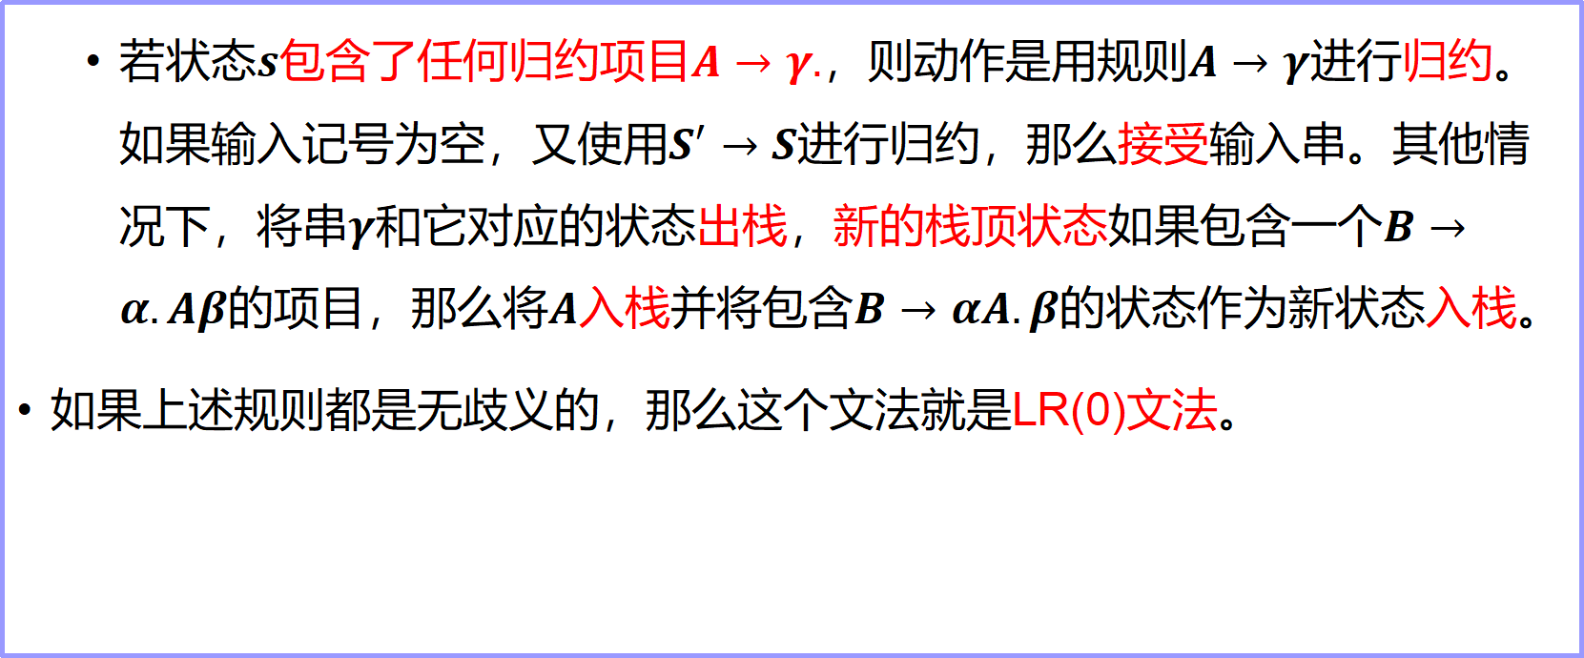
LR(0)分析算法
若状态$s$包含了任何归约项目$A→γ.$，则动作是用规则$A→γ$进行归约。如果输入记号为空，又使用$S^{′}→S$进行归约，那么接受输入串。其他情况下，将串$γ$和它对应的状态出栈，新的栈顶状态如果包含一个$B→α.Aβ$的项目，那么将$A$入栈并将包含$B→αA.β$的状态作为新状态入栈。
如果上述规则都是无歧义的，那么这个文法就是LR(0)文法。

Slide 49
LR(0)分析表
在LR0分析表中，非终结符放入input，终结符放入goto，直接根据DFA中的状态转移填充表格，即当前状态以及接受到的下一个符号，而不涉及Follow集等内容
也可以将DFA和指定的动作合并生成一个分析表用来分析。这样LR(0)就变成一个表驱动的分析方法了。
State | Action | Rule | Input |  |  | Goto
 |  |  | ( | a | ) | A
0 | shift |  | 3 | 2 |  | 1
1 | reduce | A’→A
2 | reduce | A→a
3 | shift |  | 3 | 2 |  | 4
4 | shift |  |  |  | 5
5 | reduce | A→(A)
A’ →·A
A →·(A)
A →·a
A
A’ →A·
1
0
a
(
a
A → a·
2
A →(·A)
A →·(A)
A →·a
3
A
A →(A·)
4
(
)
A →(A)·
5

Slide 50
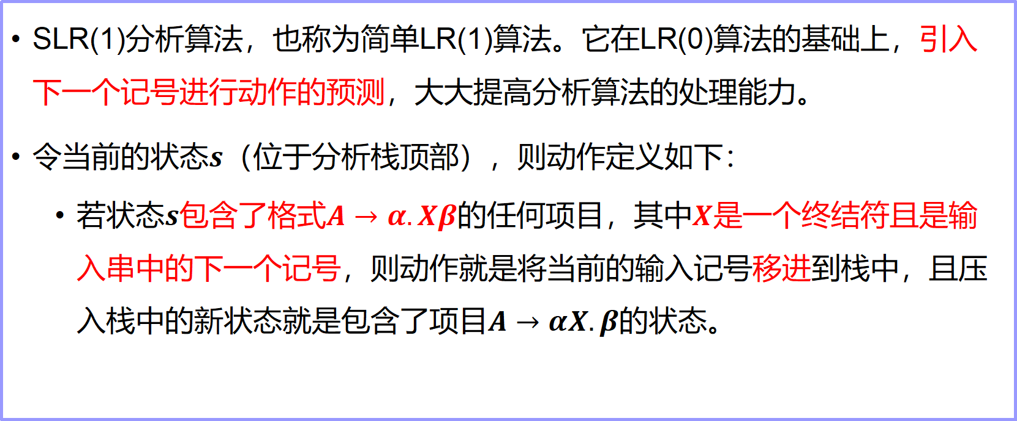
SLR(1)分析算法
SLR(1)分析算法，也称为简单LR(1)算法。它在LR(0)算法的基础上，引入下一个记号进行动作的预测，大大提高分析算法的处理能力。
令当前的状态$s$（位于分析栈顶部），则动作定义如下：
若状态$s$包含了格式$A→α.Xβ$的任何项目，其中$X$是一个终结符且是输入串中的下一个记号，则动作就是将当前的输入记号移进到栈中，且压入栈中的新状态就是包含了项目$A→αX.β$的状态。

Slide 51

$Follow\left(S^{′}\right)=\left\{\$\right\}$
$Follow\left(S\right)=\{\$, )\}$
S’ →·S
S →·(S)S
S →·
S
S’ →S·
1
0
(
S
S →(S·)S
3
S →(·S)S
S →·(S)S
S →·
)
2
(
(
S →(S) ·S
S →·(S)S
S →·
S
S →(S)S·
5
4
State | Input |  |  | Goto
0 1 2 3 4 5 | ( | ) | $ | S
 | s2 s2 s2 | r(S → ε) r(S → ε) s4 r(S → ε) r(S → (S)S) | r(S → ε) accept r(S → ε) r(S → ε) r(S → (S)S) | 1 3 5
在SLR(1)分析表中，
需要考虑Follow集，
在规约状态的对应行中的Follow集元素中填入r并对应原产生式

Slide 52
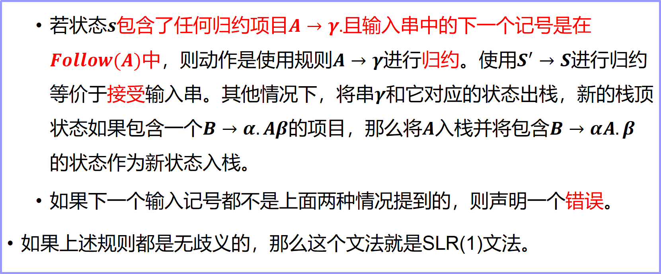
SLR(1)分析算法
若状态$s$包含了任何归约项目$A→γ.$且输入串中的下一个记号是在$Follow(A)$中，则动作是使用规则$A→γ$进行归约。使用$S^{′}→S$进行归约等价于接受输入串。其他情况下，将串$γ$和它对应的状态出栈，新的栈顶状态如果包含一个$B→α.Aβ$的项目，那么将$A$入栈并将包含$B→αA.β$的状态作为新状态入栈。
如果下一个输入记号都不是上面两种情况提到的，则声明一个错误。
如果上述规则都是无歧义的，那么这个文法就是SLR(1)文法。

Slide 53
第六章 语法制导翻译
SDD、SDT、综合属性继承属性、依赖图、语法动作

Slide 54
语法制导翻译的基本思想
如何表示语义信息？
将语言结构的语义以属性(attribute)的形式赋予代表此结构的文法符号。
如何计算语义属性？
属性的计算以语义规则(semantic rules)的形式赋予由文法符号组成的产生式。在语法分析推导或归约的每一步骤中，通过语义规则实现对属性的计算，以达到对语义的处理。
换句话说就是：为每一个产生式配上语义规则并且在适当的时候执行这些规则

Slide 55
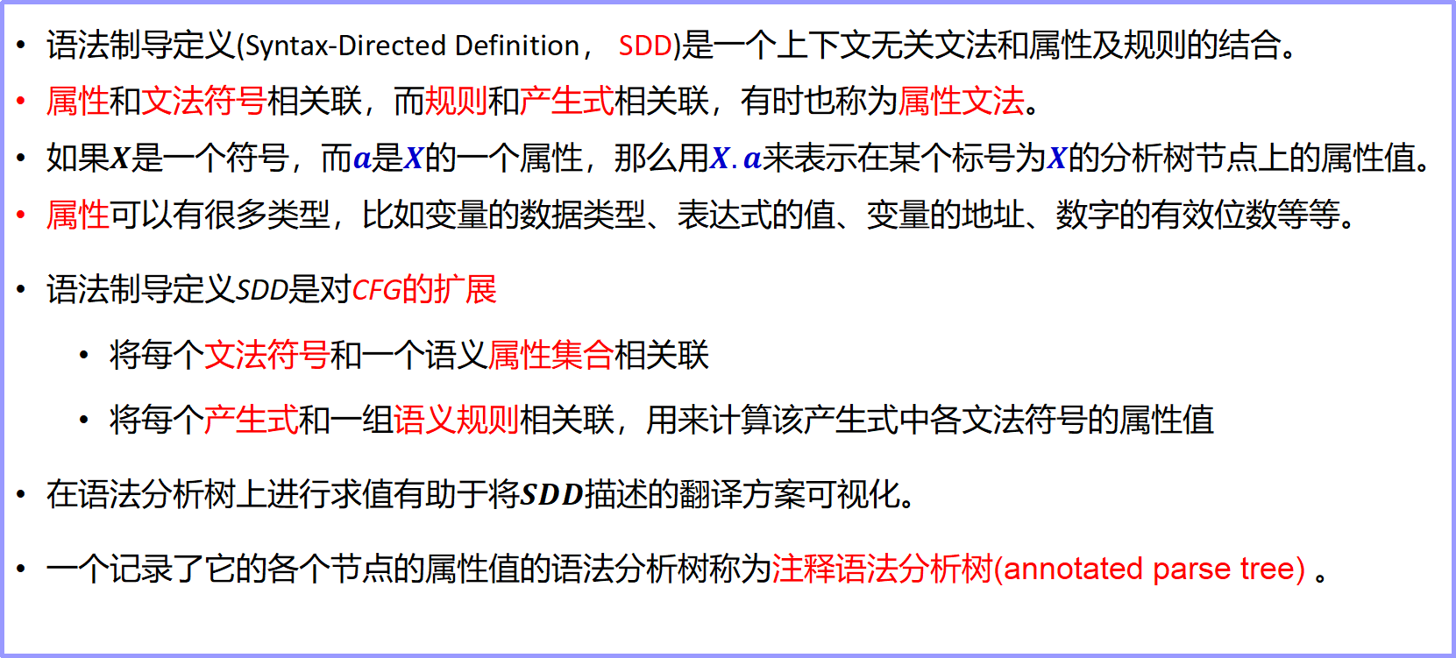
语法制导定义
语法制导定义(Syntax-Directed Definition， SDD)是一个上下文无关文法和属性及规则的结合。
属性和文法符号相关联，而规则和产生式相关联，有时也称为属性文法。
如果$X$是一个符号，而$a$是$X$的一个属性，那么用$X.a$来表示在某个标号为$X$的分析树节点上的属性值。
属性可以有很多类型，比如变量的数据类型、表达式的值、变量的地址、数字的有效位数等等。
语法制导定义SDD是对CFG的扩展
将每个文法符号和一个语义属性集合相关联
将每个产生式和一组语义规则相关联，用来计算该产生式中各文法符号的属性值
在语法分析树上进行求值有助于将$SDD$描述的翻译方案可视化。
一个记录了它的各个节点的属性值的语法分析树称为注释语法分析树(annotated parse tree) 。

Slide 56
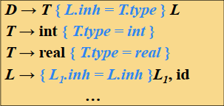
语法制导翻译方案SDT
语法制导的翻译方案(Syntax-Directed Translation Scheme , SDT )是在产生式中嵌入了程序片段的一个上下文无关文法。这些片段称为语义动作，它们可以出现在产生式的任何位置。默认用{}括起来。
一个语义动作在产生式中的位置决定了这个动作的执行时间 。

Slide 57
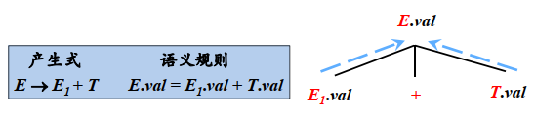
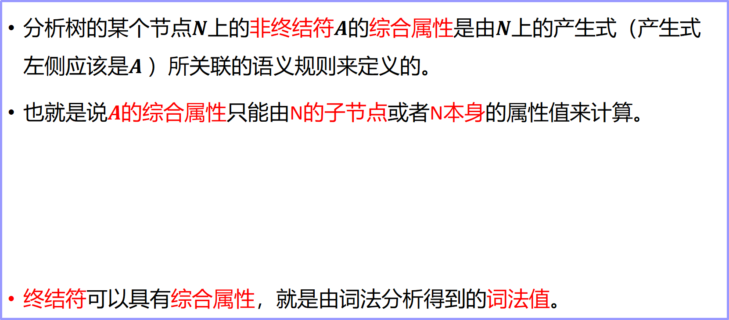
综合属性
分析树的某个节点$N$上的非终结符$A$的综合属性是由$N$上的产生式（产生式左侧应该是$A$）所关联的语义规则来定义的。
也就是说$A$的综合属性只能由N的子节点或者N本身的属性值来计算。
终结符可以具有综合属性，就是由词法分析得到的词法值。

Slide 58
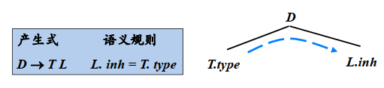
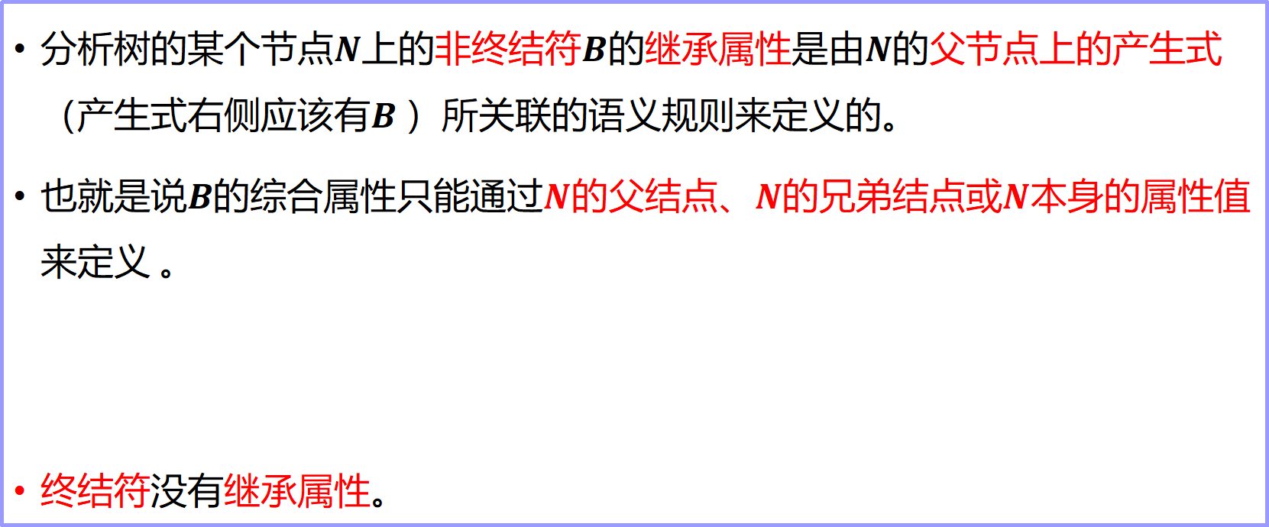
继承属性
分析树的某个节点$N$上的非终结符$B$的继承属性是由$N$的父节点上的产生式（产生式右侧应该有$B$）所关联的语义规则来定义的。
也就是说$B$的综合属性只能通过$N$的父结点、$N$的兄弟结点或$N$本身的属性值来定义 。
终结符没有继承属性。

Slide 59
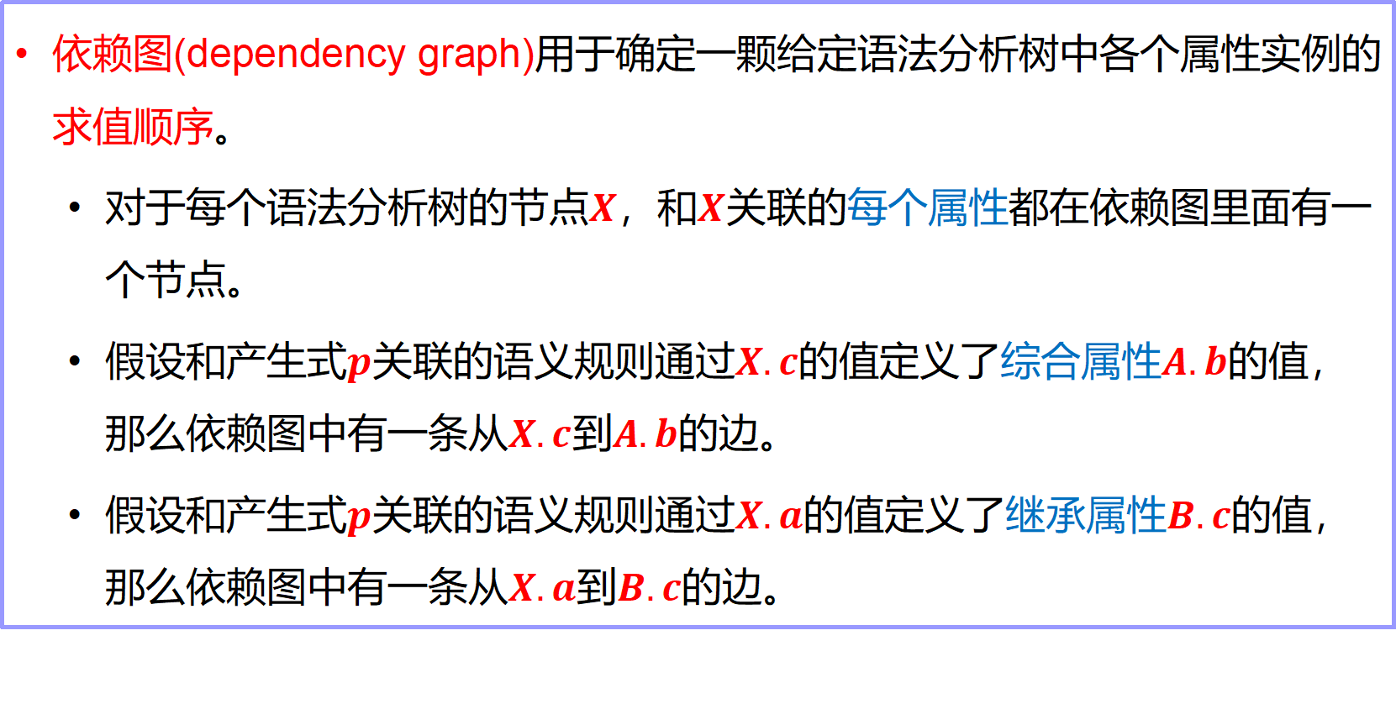
依赖图
依赖图(dependency graph)用于确定一颗给定语法分析树中各个属性实例的求值顺序。
对于每个语法分析树的节点$X$，和$X$关联的每个属性都在依赖图里面有一个节点。
假设和产生式$p$关联的语义规则通过$X.c$的值定义了综合属性$A.b$的值，那么依赖图中有一条从$X.c$到$A.b$的边。
假设和产生式$p$关联的语义规则通过$X.a$的值定义了继承属性$B.c$的值，那么依赖图中有一条从$X.a$到$B.c$的边。

Slide 60
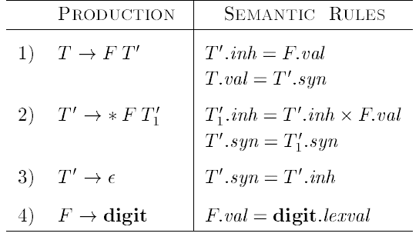
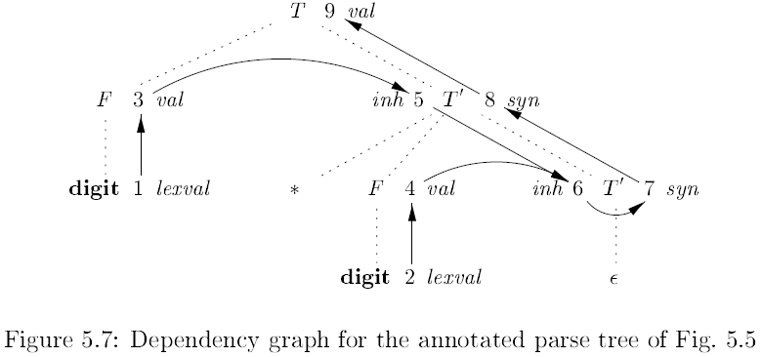
依赖图示例
也就是说
若属性A的值定义了属性B的值，则有一条从A到B的边。
并且在依赖图中，分析树的同一个节点的不同属性算作不同的图节点。

Slide 61
插入动作的语法分析树
任何SDT都可以如下实现：忽略语义动作，生成语法树，再将动作作为附加子节点加入。对树进行前序访问，访问到某个动作，立刻执行这个动作。
下面是一个完成前缀翻译的SDT，右边是3*5+4的分析树。

Slide 62
第七章 中间代码生成

Slide 63
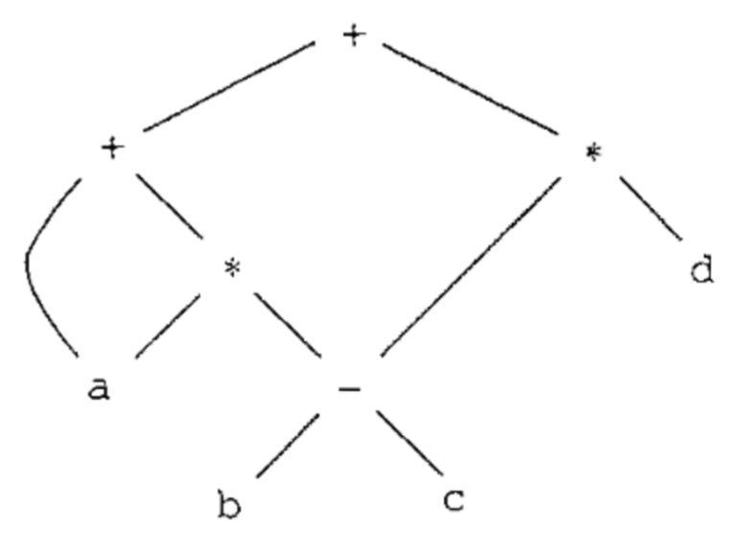
语法树的变体——DAG
表达式的无环有向图DAG是语法树的一种变体，可以用于处理表达式中的公共表达式。
对于串a+a*(b-c)+(b-c)*d，它的DAG如下：
可以使用SDD来构造DAG。
也就是说
在DAG中每个元素（字母）只出现一次，通过连线的方式来体现关系和优先级。

Slide 64
三地址代码
三地址代码是语法树的线性表达形式，每条代码包含一个运算和三个地址，两个地址用于存放运算对象，一个用于存放运算结果。也就是说在三地址代码中不允许出现组合运算。
例如：表达式x+y*z会被翻译为：
t1=y*z
t2=x+t1
其中，t1和t2是编译器产生的临时名字，用于存储程序计算中得到的中间结果

Slide 65
常见三地址指令形式
形如x = y op z的赋值指令。op是双目运算。
形如x = op y的赋值指令。op是单目运算。
形如x = y的赋值指令。
无条件转移指令goto L。L是要跳转语句的标号。
形如if x goto L或if x relop y goto L的条件转移指令。
形如x = y[i]或x[i] = y的带下标赋值指令。
形如x=&y、x=*y或*x=y的地址及指针赋值指令。
形如param x、call p,n、y=call p,n等函数调用指令。

Slide 66
四元式表示
一个四元式(quadruple)有四个字段，分别称为op、arg1、arg2、result。
举例来说，在三地址指令x=y+z相应的四元式中，op存放+，arg1存放y，arg2存放z，result中为x。
形如x=minus y的单目运算和赋值指令x=y不使用arg2。
条件或非条件转移指令将目标标号放入result。
三地址代码 | 四元式
x = y op z | (op, y, z, x)
x = op z | (op, z, , x)
x = y | (=, y, , x)
goto L | (j, , , L)
if x rop y goto L | (jrop, x, y, L)
if x goto L | (jNZ, x, , L)
常见的三地址代码和四元式的对应关系：

Slide 67
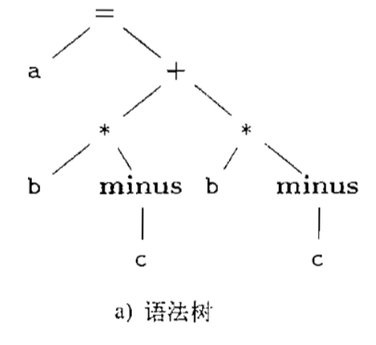
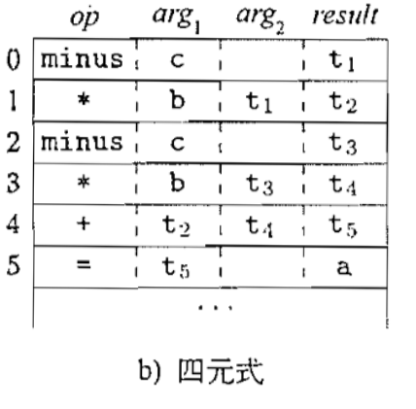
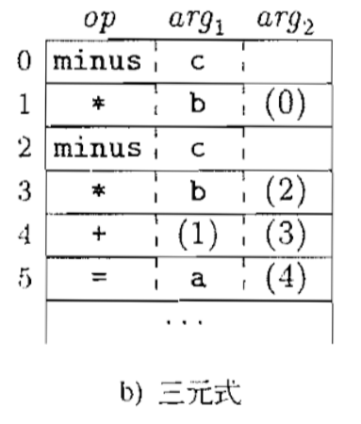
三元式与四元式对比
一个三元式(triple)只有三个字段，分别是op、arg1、arg2。四元式中用result来存放结果，三元式中使用运算x op y的位置来表示它的计算结果。
语句a=b*-c+b*-c的四元式和三元式表示：

Slide 68
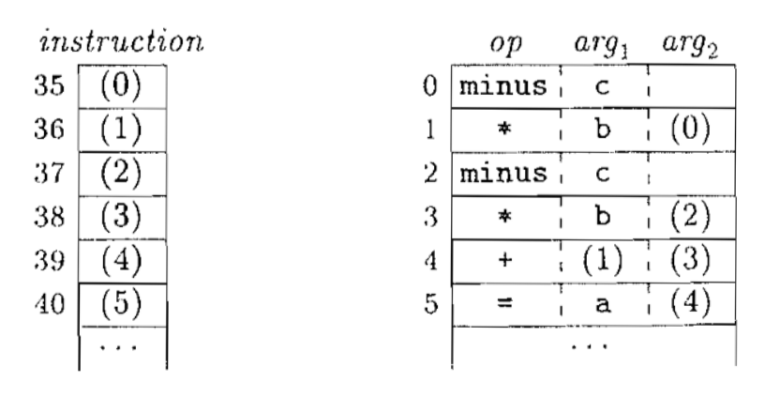
间接三元式表示
在优化编译器中，由于指令的位置常常发生变化，如果一条指令的位置修改了，那么相应的引用这条指令结果的指令都需要修改。为了解决这个问题，引入了间接三元式。
间接三元式包含了一个指向三元式的指针列表来表示指令执行的顺序。这样优化的时候只需要修改这个列表。

